Slide 1
III - Tassement et Régénération du sol

Slide 2
III – Tassement et Régénération des sols
Phénomène de tassement des sols
Rappel : structure du sol, porosité du sol et définition
Action due à l’homme
Propriété du sol : sensibilité au tassement
Le comportement mécanique du sol
Facteurs influençant le tassement
Régénération
Naturelle des sols sous l’action du climat
Vie du sol
Les pratiques pour ne pas tasser ou décompacter

Slide 3
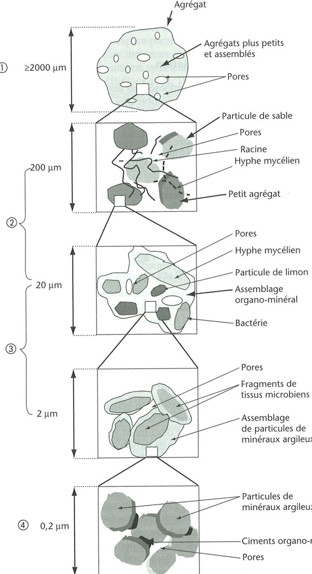
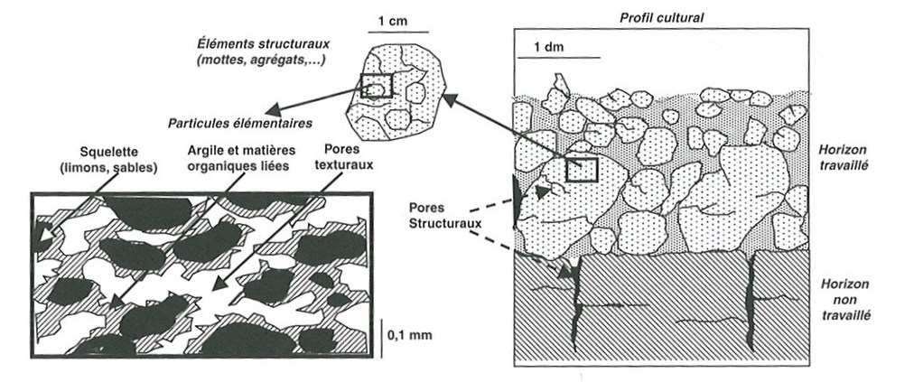
Structure du sol
Source : Girard et al., 2005
Source : Calvet, 2003

Slide 4
Calcul de la porosité total
V_{G}
V_{G} : Volume de la phase gazeuse
V_{L} : Volume de la phase liquide
V_{S} : Volume de la phase solide
V_{P} : Volume des pores
V_{T} : Volume total
V_{P}
V_{L}
V_{T}
V_{S}
Porosité totale = n^{T} = V_{P}/V_{T} = 1- (V_{S}/V_{T}) = 
Indice des vides = e = V_{P}/V_{S}
Taux de saturation = s = V_{L}/V_{P} si s = 1 le sol est saturé

Slide 5
Classification de la porosité du sol
Critère dimensionnel :
Microporosité et macroporosité
Porosité capillaire (micro) et non capillaire (macro)
Critère selon l’origine des pores :
Porosité texturale : vide du à l’entassement des particules
Porosité structurale : résulte de l’organisation des particules entre elles

Slide 6
Calcul des porosités texturales
V_{P}^{S} : Volume des pores structuraux
V_{P}
V_{P}^{T} : Volume des pores texturaux
V_{T}
Porosité structurale n^{s}
Porosité texturale n^{t}
Porosité totale : n^{T} = n^{t} + n^{s}
V_{S}
Porosité texturale du sol = n^{t} = (V_{P}^{T} / V_{T})
Porosité texturale du matériau = n’^{t}= (V_{P}^{T} / (V_{S} + V_{P}^{T})

Slide 7
Tassement structural
Ce peut être :
un objectif :
Amélioration du contact terre - graine, diminution de la porosité en terres creuses ou soufflées
Tassement structural
Réarrangement des éléments structuraux entre eux.
Diminution des vides entre les agrégats = diminution de la porosité structurale
un effet non souhaité :
Action du climat, répercussions du passage d’outils lourds, pneumatiques, animaux
Risques :
Obstacles à la circulation des fluides (air, eau, chaleur), obstacles à la levée et à l’enracinement
Effet réversible :
Par action du climat et des racines (si forte activité structurale)
Par le travail du sol
Source : C. DURR et al. 1979

Slide 8
Tassement textural
Tassement textural
Réarrangement des particules élémentaires à l’intérieur des agrégats = diminution de la porosité texturale
Effet non souhaité :
Passages d’outils pneumatiques, animaux, selon des conditions variables
Risques :
Encore mal définis mais des effets très difficilement réversible
Source : C. DURR et al. 1979

Slide 9
III – Tassement et Régénération des sols
Phénomène de tassement des sols
Rappel : structure du sol, porosité du sol et définition
Action due à l’homme
Propriété du sol : sensibilité au tassement
Le comportement mécanique du sol
Facteurs influençant le tassement
Régénération
Naturelle des sols sous l’action du climat
Vie du sol
Les pratiques pour ne pas tasser ou décompacter

Slide 10
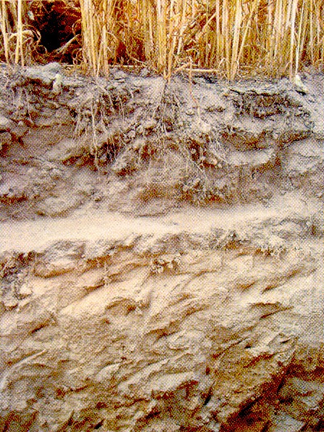
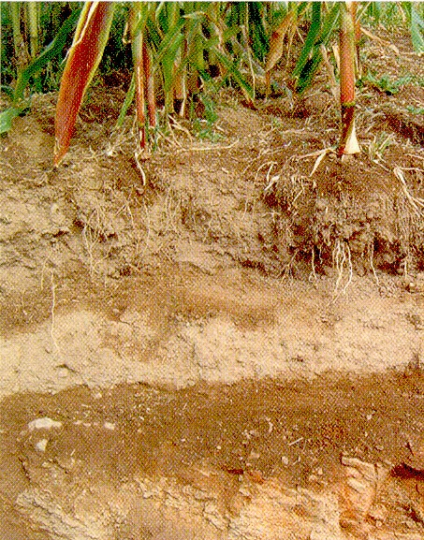
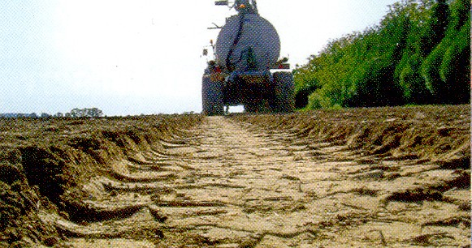
Semelle de labour
Zone tassée
Passage d’épandeur au printemps
Source : TCS n°35, 2005

Slide 11
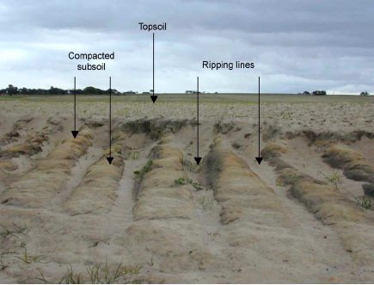
Source : Hamza et Anderson, 2004

Slide 12
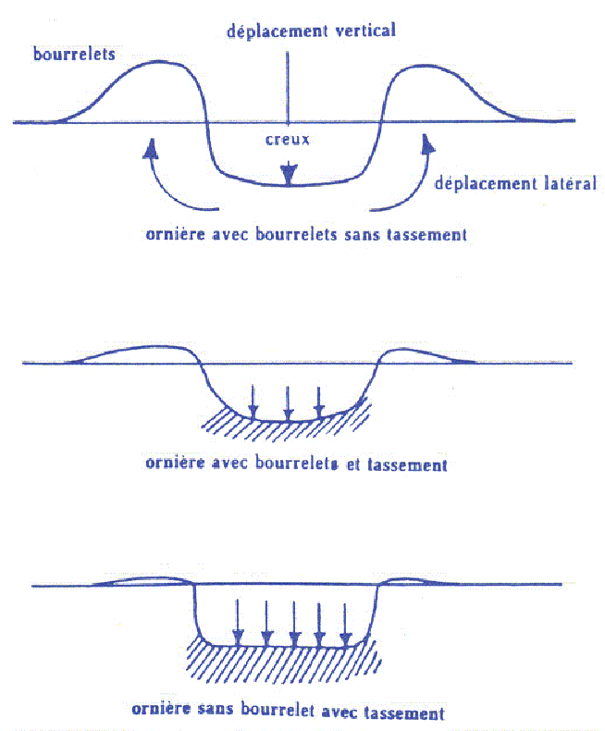
Profils des principaux cas d’ornières
Fluage
Tassement
Source : Vinatier et al. 1988

Slide 13
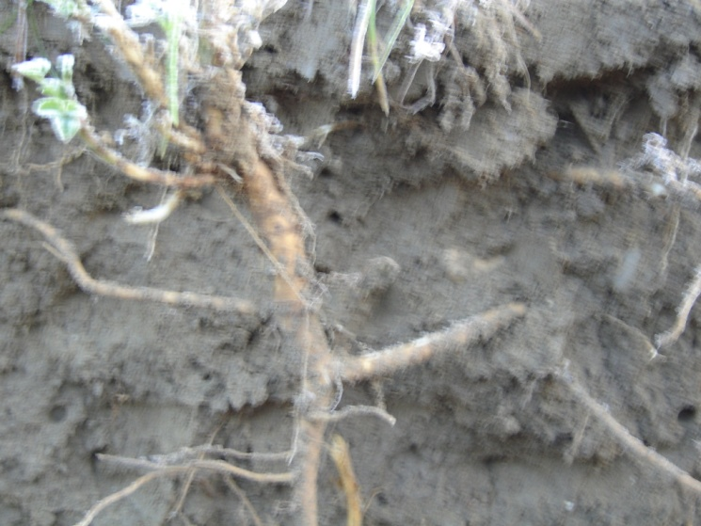
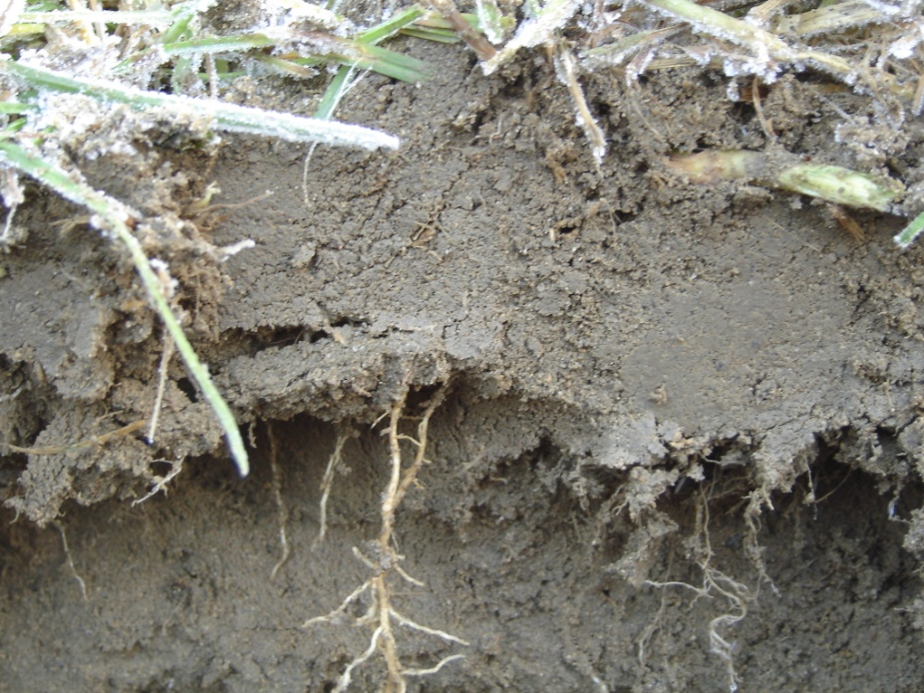
Conséquences agronomiques
Racine de luzerne dans un sol bien structuré
Racine de luzerne dans un sol compacté

Slide 14
Conséquences environnementales
Réduction de la porosité :
Modifications conditions eau, température …
Cycles des éléments (N, C)
Vie du sol : ‘dépollution’, stockage du C
Emissions de gaz : CH₄, N₂O….
Résistance :
Augmentation énergie nécessaire au travail du sol

Slide 15
Les différents outils et méthodes au champ…
La résistance à la pénétration,
La densité apparente,
Le profil cultural etc.

Slide 16
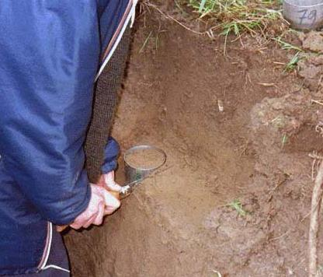
Méthode des cylindres : densité apparente

Slide 17
Calcul de la densité apparente
_{b} = Ms / Vt
Avec : Ms = Masse Solide
Vt = Volume total
Unité : g/cm³

Slide 18
Relation porosité – densité apparente
 = 1 - _{b}/ _{s}

Slide 19
Normal
Tassé
EAU
Sol : 49 %
EAU : 30%
AIR : 21%
Sol : 60 %
EAU : 30%
AIR : 10%
EAU
SOL + AIR
SOL + AIR
1,3 g/cm³
1,6 g/cm³
Densité apparente

Slide 20
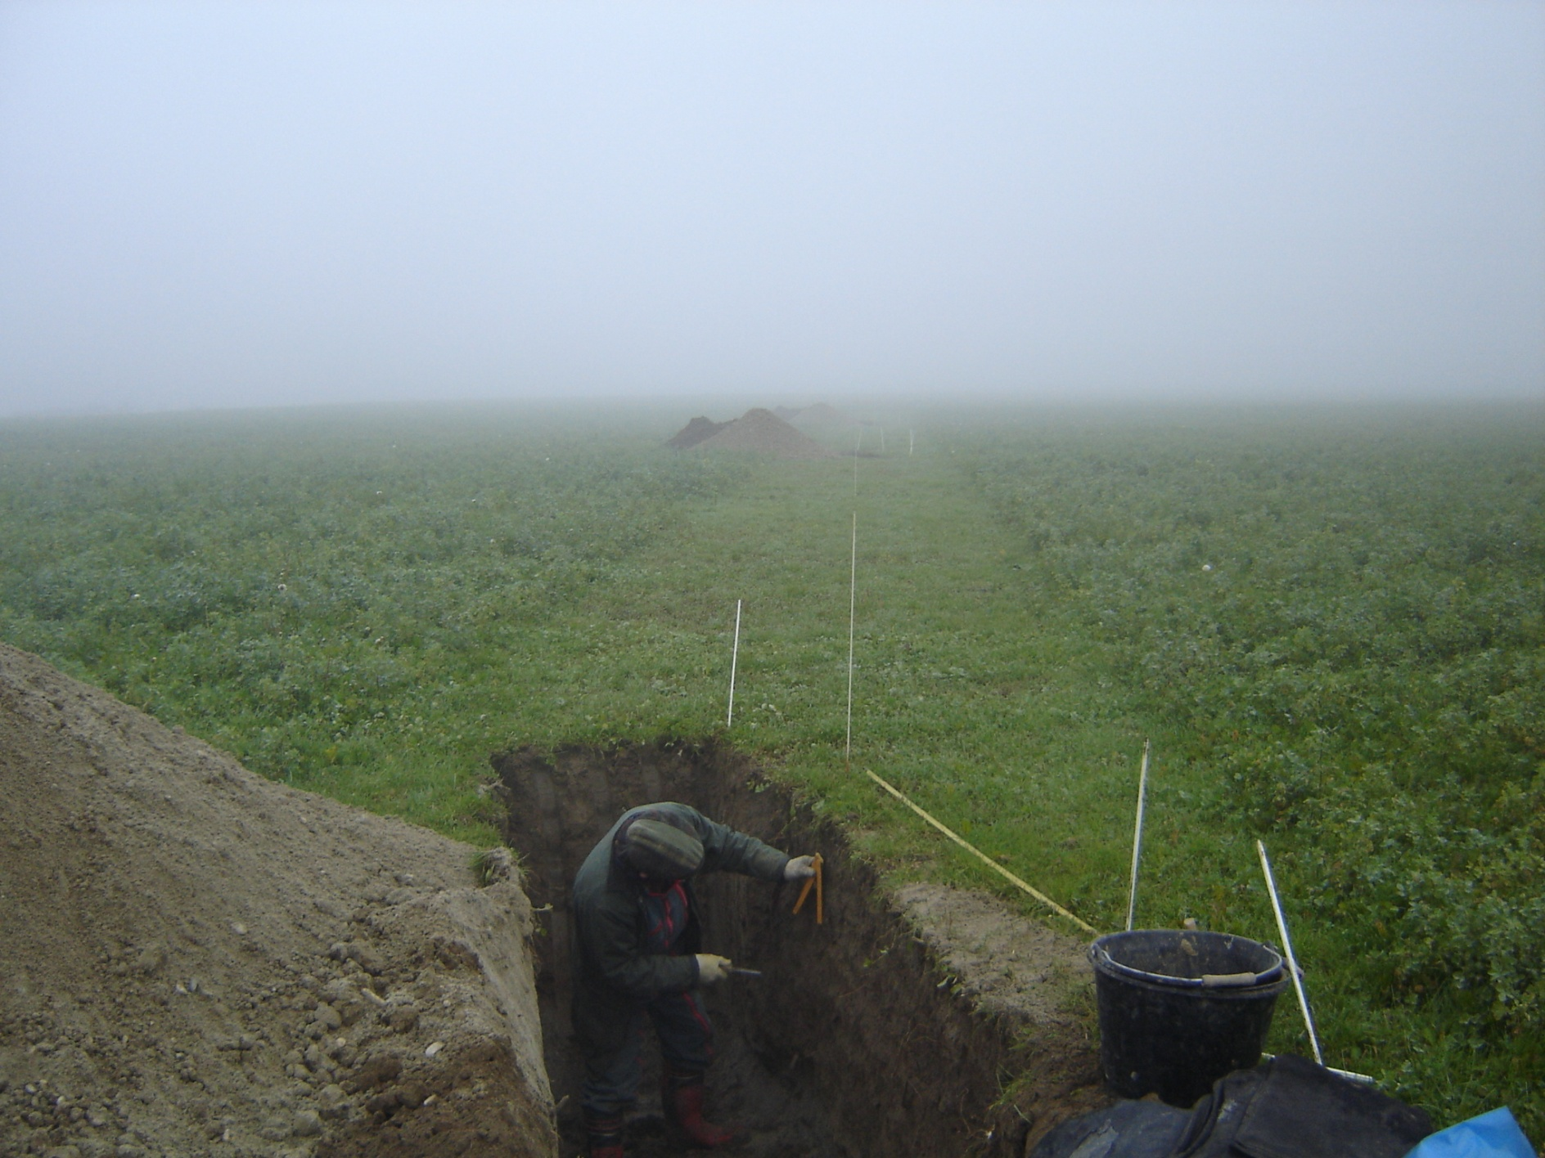
Profil cultural

Slide 21
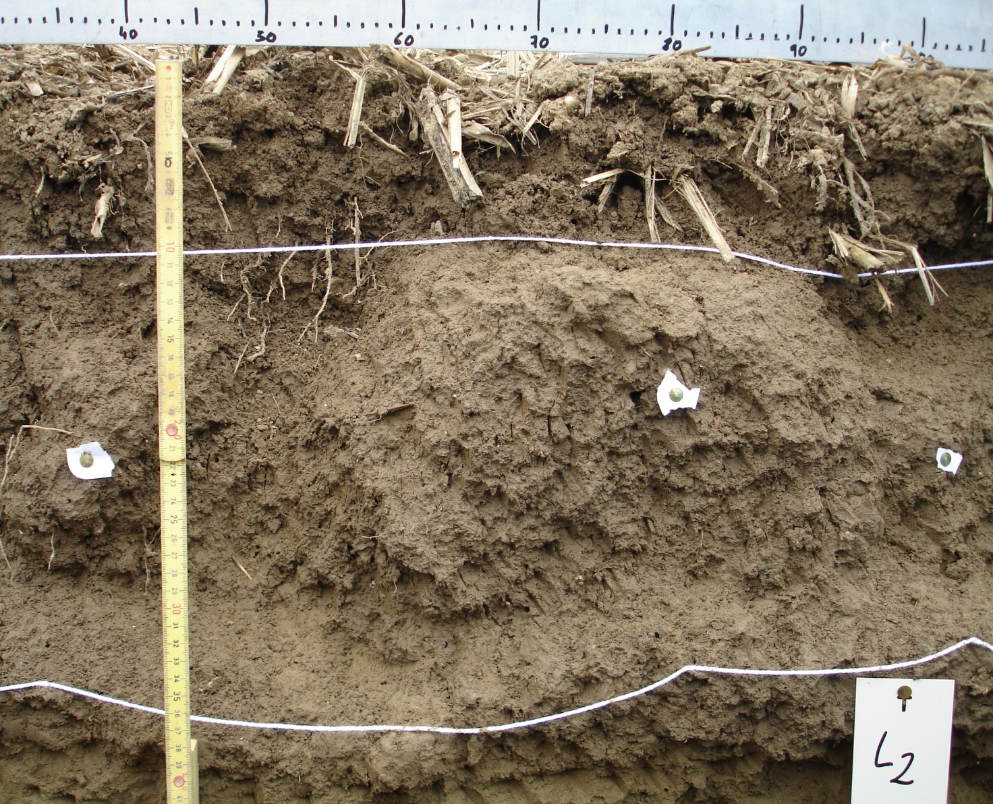
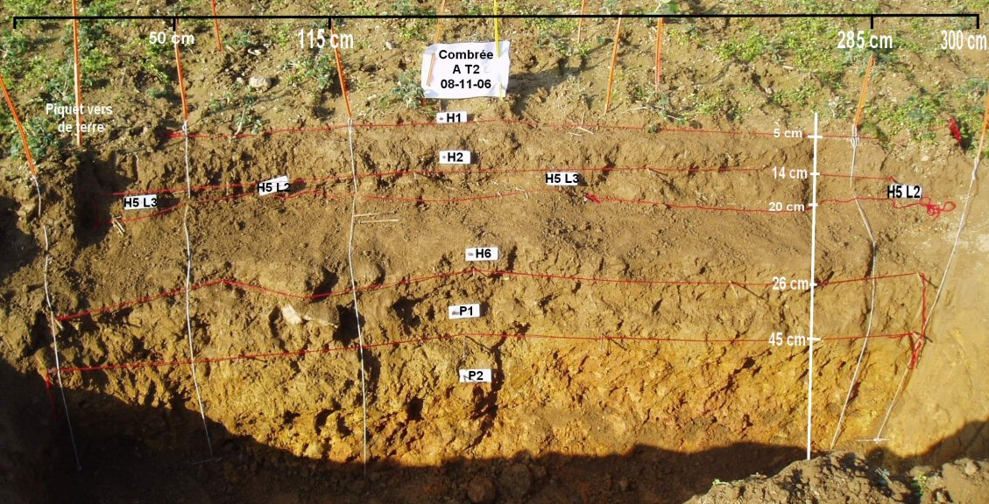
Stratification de la Matière Organique
Zone de compaction
Source : M. Cannavaccuiolo, 2006 et J. Peigné, 2006

Slide 22
III – Tassement et Régénération des sols
Phénomène de tassement des sols
Rappel : structure du sol, porosité du sol et définition
Action due à l’homme
Propriété du sol : sensibilité au tassement
Le comportement mécanique du sol
Facteurs influençant le tassement
Régénération
Naturelle des sols sous l’action du climat
Vie du sol
Les pratiques pour ne pas tasser ou décompacter

Slide 23
Le comportement mécanique des sols

Slide 24
Définitions
La cohésion : c’est la résistance à la rupture des liaisons existant entre les éléments structuraux, la cohésion augmente si l’humidité diminue.
L’adhésivité : c’est l’adhérence de la terre aux pièces travaillantes, elle augmente avec l’humidité jusqu’à un maximum, à partir de ce dernier la terre est trop humide pour être travaillée (portance trop faible en particulier).
La plasticité : c’est l’aptitude du matériau à une déformation permanente, elle augmente avec l’humidité. Comme l’adhésivité, elle n’existe pas pour les sables.

Slide 25
Propriétés mécaniques du matériau terre
Propriétés mécaniques
 | Importance agronomique
Cohésion : résistance à la rupture | Difficulté d’émiettement, surtout en conditions sèches: puissance de traction nécessaire, risques de casse, préparation du lit de semence difficile
Plasticité : aptitude à une déformation permanente sous l’action d’une pression | Réalisation de labours moulés Risque de lissage, de tassement sous le passage des roues et au contact des pièces travaillantes
Rugosité | Usure des outils
Source : C. DURR et al. 1979

Slide 26
Etat du sol en fonction de l’humidité
Etat Cohérent Terre sèche Présence nécessaire d’élément ayant un pouvoir ciment Propriétés : Résistance élevée à la rupture Éléments n’adhèrent pas entre eux si pression Pas d’adhérence aux outils | Etat Plastique Terre humide fonction de la teneur en argile et matière organique Propriétés : Déformation permanente Rupture possible Éléments peuvent se ressouder Terre peut adhérer aux outils | Etat liquide Terre très humide déformations réversibles = boue qui s’étale Pas d’adhérence aux pièces métalliques
Humidité
H_{CC}
Point d’adhésivité
L. I. P.
Indice de plasticité
L. L. ou L. S. P.
D’après Henin et al. 1969 et Remy 1971

Slide 27
Calcul de l’indice de plasticité
Pour les sols pauvres en MO (< 0,3 %) :
IP = 48, 9 * log (A / 8,7)
Pour les sols riches en MO :
IP = 51,5 log (A / 10,7) – 9,96 * log (MO/ 1,45)
Avec :
A : % d’argile
MO : % de matière organique

Slide 28
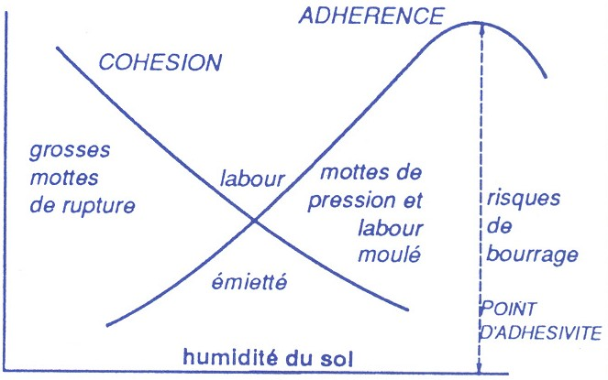
Cohésion et adhésivité en fonction de l’humidité du sol : schéma général
Etat 1
Etat 2
Etat 3
Source : Vinatier et al. 1988

Slide 29
III – Tassement et Régénération des sols
Phénomène de tassement des sols
Rappel : structure du sol, porosité du sol et définition
Action due à l’homme
Propriété du sol : sensibilité au tassement
Le comportement mécanique du sol
Facteurs influençant le tassement
Régénération
Naturelle des sols sous l’action du climat
Vie du sol
Les pratiques pour ne pas tasser ou décompacter

Slide 30
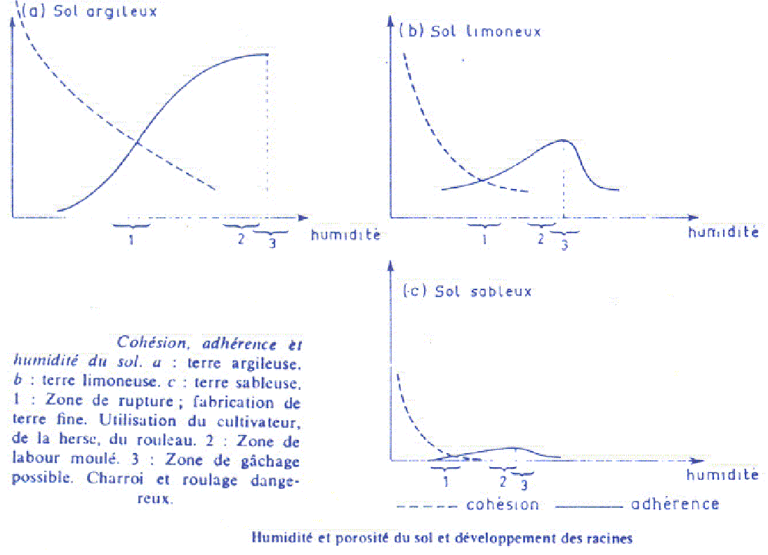
Cohésion et adhésivité en fonction de l’humidité et de la texture du sol
Source : Vinatier et al 1988

Slide 31
Les facteurs du sol influençant le tassement
Argile
Matière organique

Slide 32
III – Tassement et Régénération des sols
Phénomène de tassement des sols
Rappel : structure du sol, porosité du sol et définition
Action due à l’homme
Propriété du sol : sensibilité au tassement
Le comportement mécanique du sol
Facteurs influençant le tassement
Régénération
Naturelle des sols sous l’action du climat
Vie du sol
Les pratiques pour ne pas tasser ou décompacter

Slide 33
Régénération de la structure du sol
Gonflement – Retrait
Effet du gel

Slide 34
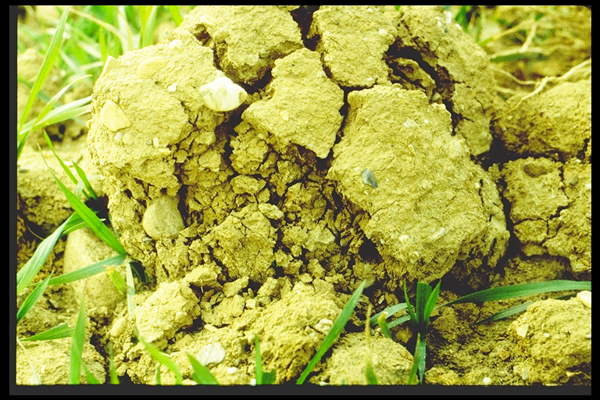
Régénération de la structure d’une motte
Photo Y. Gautronneau

Slide 35
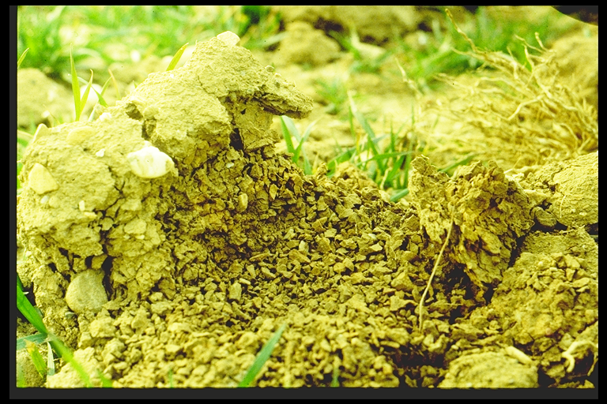
Régénération de la structure d’une motte
Photo Y. Gautronneau

Slide 36
Facteurs intervenant dans la régénération de la structure par le climat
Caractéristiques permanentes du sol
Alternances :
Humectation – dessiccation
Gel – dégel
Texture
Aptitude à la fissuration
Propriétés du sol
E_{i}
E_{i+1} = Augmentation de la porosité du sol
Changement d’état : comportement du sol
Source : C. DURR et al. 1979

Slide 37
Comportement du sol : le mécanisme de gonflement - retrait
Du à l’humectation – dessiccation via les alternances de pluies – sécheresse, irrigation, et/ou gel - dégel

Slide 38
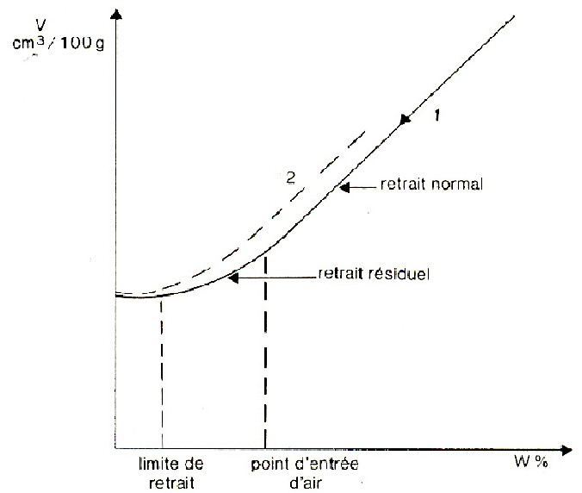
Courbe de Retrait - Gonflement
Volume en cm3 de 100 g de sol
Point d’arrêt
Courbe de retrait
Courbe de gonflement
Volume de solide des 100 g de sol
③
②
①
Source : Monnier et Stengel. 1982

Slide 39
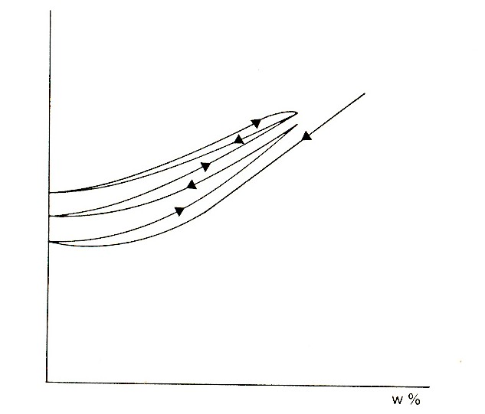
Evolution des courbes de retrait – gonflement : courbe d’équilibre
Volume en cm3 de 100 g de sol
Courbe d’équilibre
Courbe de retrait à l’échelle texturale
Source : Monnier et Stengel. 1982

Slide 40
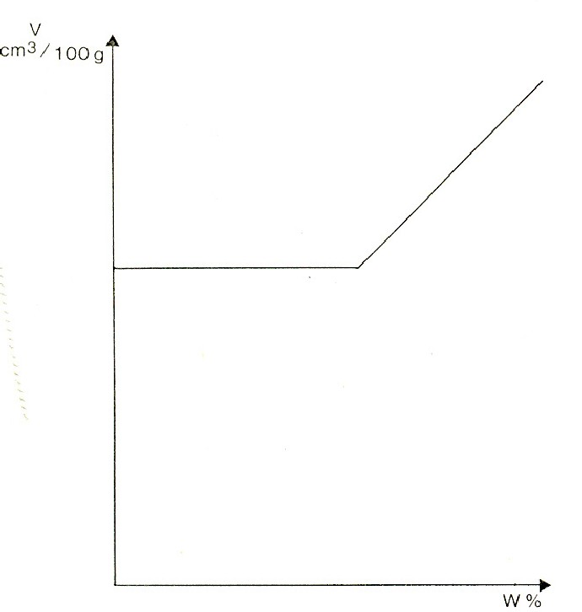
Courbe de retrait d’un échantillon de sol dit « non gonflant »
Pas de retrait résiduel,
ni d’entrée d’air
Source : Monnier et Stengel. 1982

Slide 41
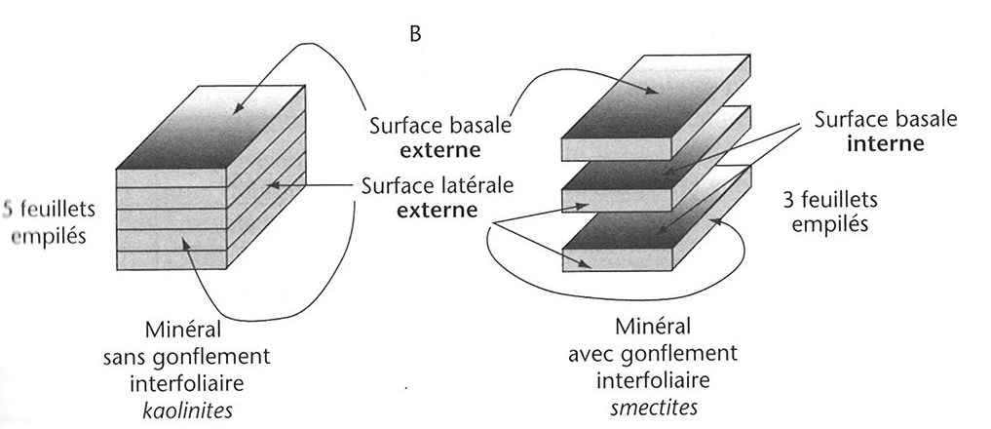
Source : Calvet, 2003

Slide 42
Mise en évidence de la porosité fissurale
Cas d’une couche de surface de sol non travaillée (terre gonflante)
Volume en cm3 de 100 g de sol
Courbe d’équilibre = courbe de retrait gonflement de la couche de surface du sol
Plus l’amplitude de gonflement du matériau à l’échelle texturale est grande, pus sa porosité fissurale à une teneur en eau donnée, a des chances d’être grande
Courbe de retrait à l’échelle texturale
Porosité fissurale n^{F}
Source : Monnier et Stengel. 1982

Slide 43
Définitions n^{F}
Pour les sols limono argileux :
n^{F} = 0,25 * A + 0,32 ( W_{CR} – W)
Avec :
A : teneur en argile %
W_{CR} : humidité à HCC
W : humidité donnée.

Slide 44
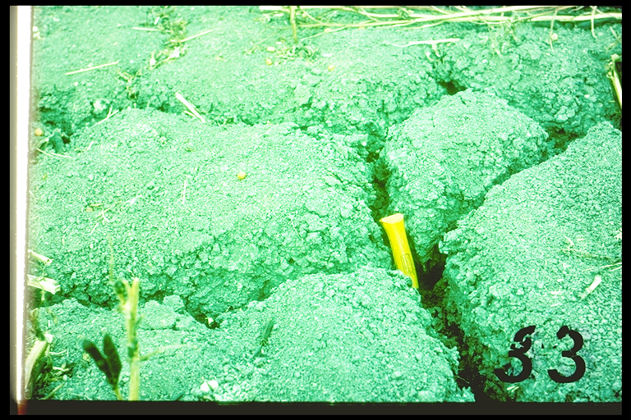
Fissuration en sol argileux
Photo Y. Gautronneau

Slide 45

Fissuration en sol argileux
Photo ENSAM

Slide 46
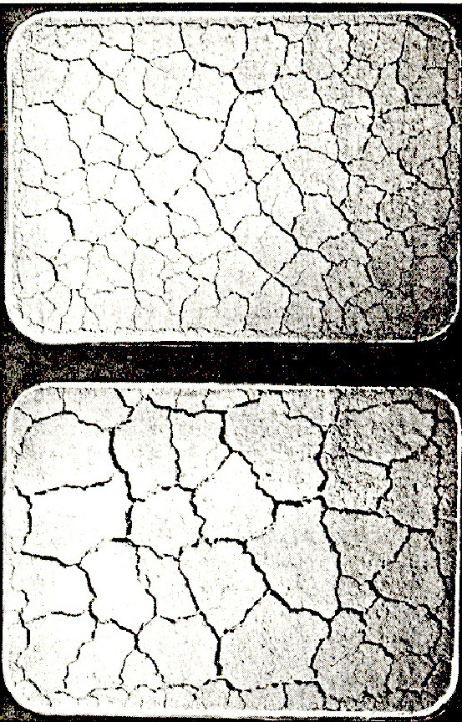
Influence de l’épaisseur d’une croûte superficielle sur la maille de fissuration
Épaisseur moyenne 3,3 mm
Épaisseur moyenne 7,7 mm
Source : Monnier et Stengel. 1982

Slide 47
Propriété du sol : l’aptitude à la fissuration et/ou activité structurale

Slide 48
Facteurs intervenant dans la régénération de la structure par le climat : rappel
Caractéristiques permanentes du sol
Alternances :
Humectation – dessiccation
Gel – dégel
Texture
Aptitude à la fissuration
Propriétés du sol
E_{i}
E_{i+1} = Augmentation de la porosité du sol
Changement d’état : comportement du sol
Source : C. DURR et al. 1979

Slide 49
Activité structurale
C’est l’aptitude d’un matériau à se fragmenter sous l’effet des alternances humectation – dessiccation.
Autre terme pour cette notion : la capacité de récupération du matériau après une action de dégradation de la structure.
Aptitude à la fissuration

Slide 50
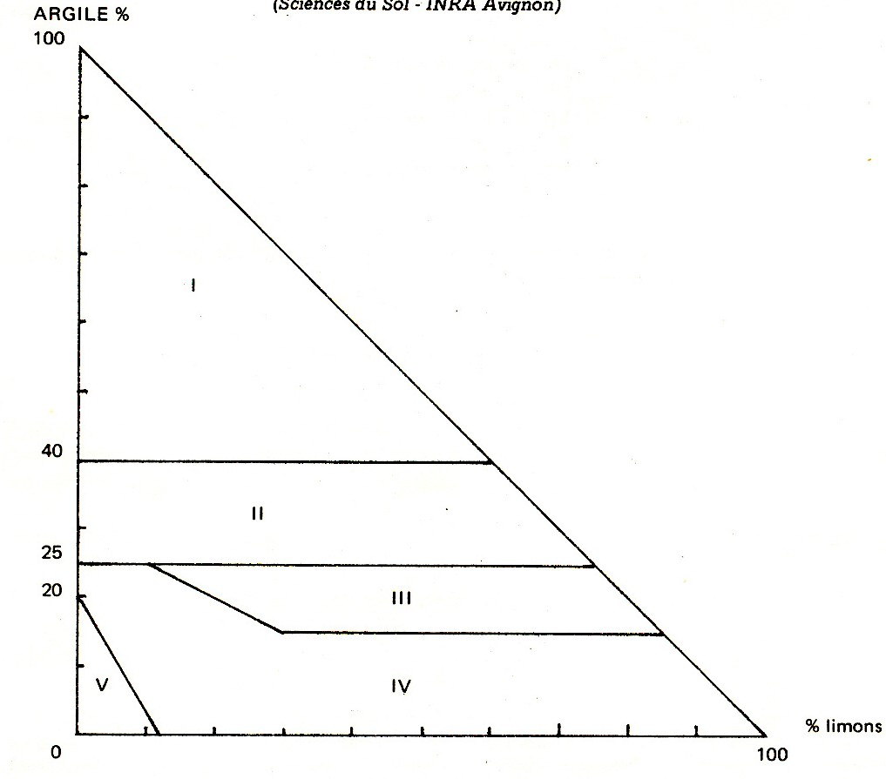
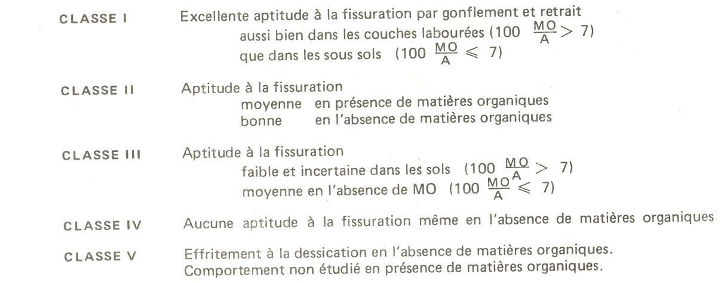
Classes d’aptitudes à la fissuration
I
II
III
V
IV
Source : Monnier et Stengel. 1982

Slide 51
III – Tassement et Régénération des sols
Phénomène de tassement des sols
Rappel : structure du sol, porosité du sol et définition
Action due à l’homme
Propriété du sol : sensibilité au tassement
Le comportement mécanique du sol
Facteurs influençant le tassement
Régénération
Naturelle des sols sous l’action du climat
Vie du sol
Les pratiques pour ne pas tasser ou décompacter

Slide 52
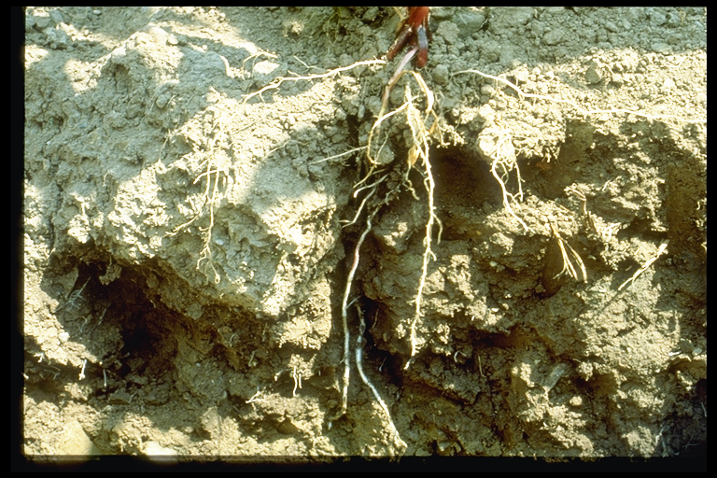
Action des racines
Photo Y. Gautronneau

Slide 53
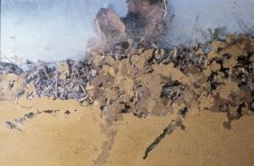
Action de la faune du sol
Des vers de terre (Lumbricus terrestris) ont creusé des galeries dans une terre jaune et ont déposé les turricules correspondants à cette activité dans la litière superficielle, opérant ainsi le mélange des matières minérales et des débris végétaux superficiels.
Photo L. Fayolle, INRA.

Slide 54
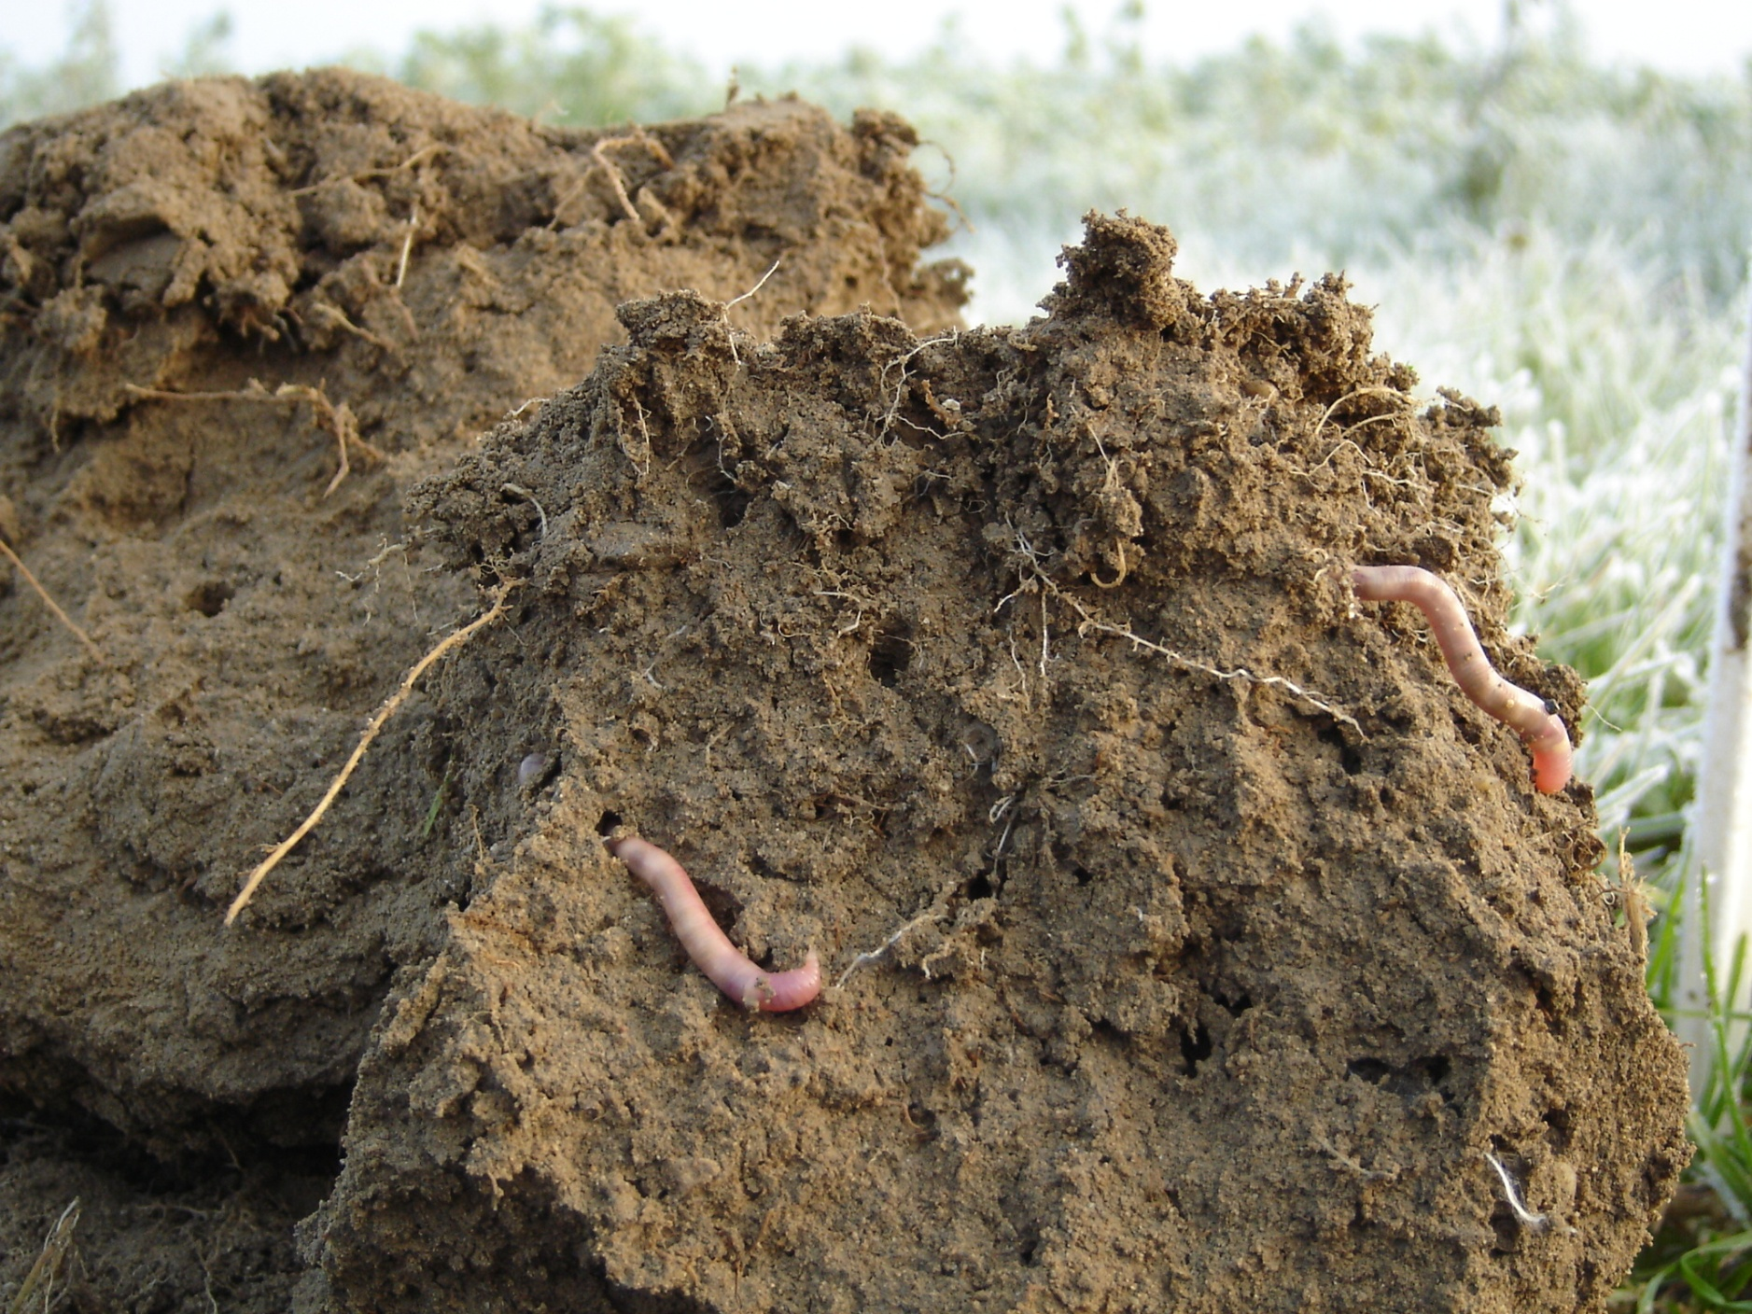
Photo J. Peigné.

Slide 55
Source : M. Lamandé, 2003

Slide 56
Question actuelle : les lombriciens sont-ils capables de régénérer les sols compactés ?
Mémoire de fin d’étude de P. Bouchant et S. Cadoux (2005) à l’INRA Mons :
Publication TCS n°35 Novembre/décembre 2005

Slide 57
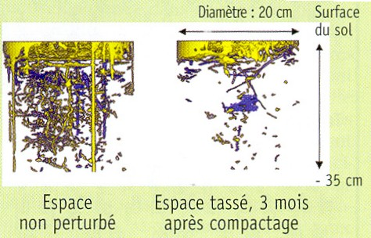
Premier effet : tassement réduit nombre et activité des vers de terre

Slide 58
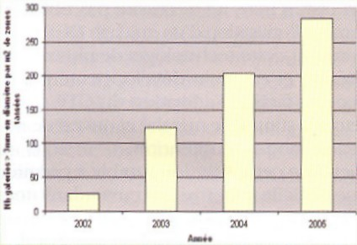
Evolution de nombre de galeries par m² dans les zones compactes en fonction du temps

Slide 59
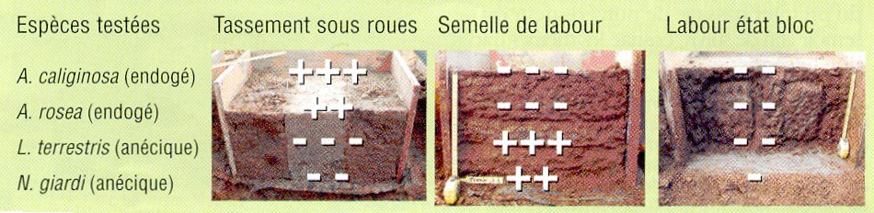
Capacités des espèces à coloniser des espaces compactés
Expérimentation dans des bacs de terre : observation du comportement de 4 vers de terre dans 3 zone tassées ‘types’

Slide 60
Les fourmis en milieu tropical
http://www.youtube.com/watch?v=ozkBd2p2piU&feature=related

Slide 61
III – Tassement et Régénération des sols
Phénomène de tassement des sols
Rappel : structure du sol, porosité du sol et définition
Action due à l’homme
Propriété du sol : sensibilité au tassement
Le comportement mécanique du sol
Facteurs influençant le tassement
Régénération
Naturelle des sols sous l’action du climat
Vie du sol
Les pratiques pour ne pas tasser ou décompacter

Slide 62
Les pratiques pour ne pas tasser…
Choix de la date d’entrée dans la parcelle
Choix d’itinéraires techniques adaptés pour le travail du sol
Diminution des pressions exercées
Localisation du tassement sur une faible surface

Slide 63
Les pratiques pour ne pas tasser…
Choix de la date d’entrée dans la parcelle
Choix d’itinéraires techniques adaptés pour le travail du sol
Diminution des pressions exercées
Localisation du tassement sur une faible surface

Slide 64
Les pratiques pour ne pas tasser…
Choix de la date d’entrée dans la parcelle
Choix d’itinéraires techniques adaptés pour le travail du sol
Diminution des pressions exercées
Localisation du tassement sur une faible surface

Slide 65
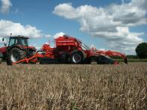
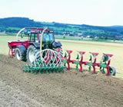
Semis direct
Kuhn
Semoir et charrue combinés
Kverneland

Slide 66
Les pratiques pour ne pas tasser…
Choix de la date d’entrée dans la parcelle
Choix d’itinéraires techniques adaptés pour le travail du sol
Diminution des pressions exercées
Localisation du tassement sur une faible surface

Slide 67
Influence de la vitesse d’avancement sur l’intensité du tassement
160 80 0 80 160
160 80 0 80 160
Largeurs en m
Largeurs en m
0
160
320
0
160
320
Vitesse du tracteur : 12 km / h
Vitesse du tracteur : 1 km / h
Profondeurs en mm
Profondeurs en mm

Slide 68
Répartition de la pression dans le sol suivant le type de pneu pour une même charge
Pneu étroit Pression 3 bars
Pneu large
Pression 0,8 bars
0
30
60
3
3
1
0,8
1
2
0,6
1
0,4
0,2
0,5
0,2
Pression dans le sol en kg / cm²
Profondeurs en cm

Slide 69
Effet du jumelage
0,8 kg / cm²
0,46 kg / cm²
0
30
60
Charge tractée égale : 1000 kg
Profondeurs en cm

Slide 70
Les pratiques pour ne pas tasser…
Choix de la date d’entrée dans la parcelle
Choix d’itinéraires techniques adaptés pour le travail du sol
Diminution des pressions exercées
Localisation du tassement sur une faible surface

Slide 71
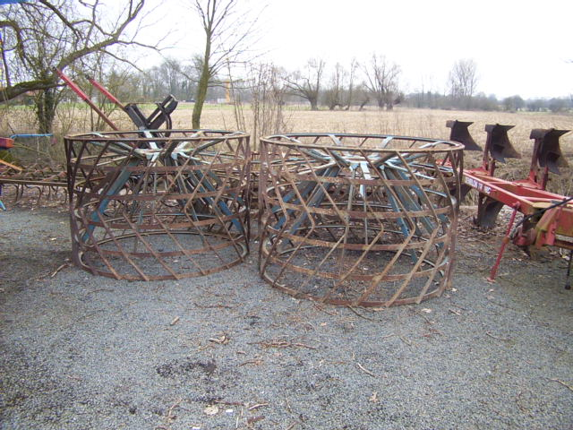
Roues cages

Slide 72
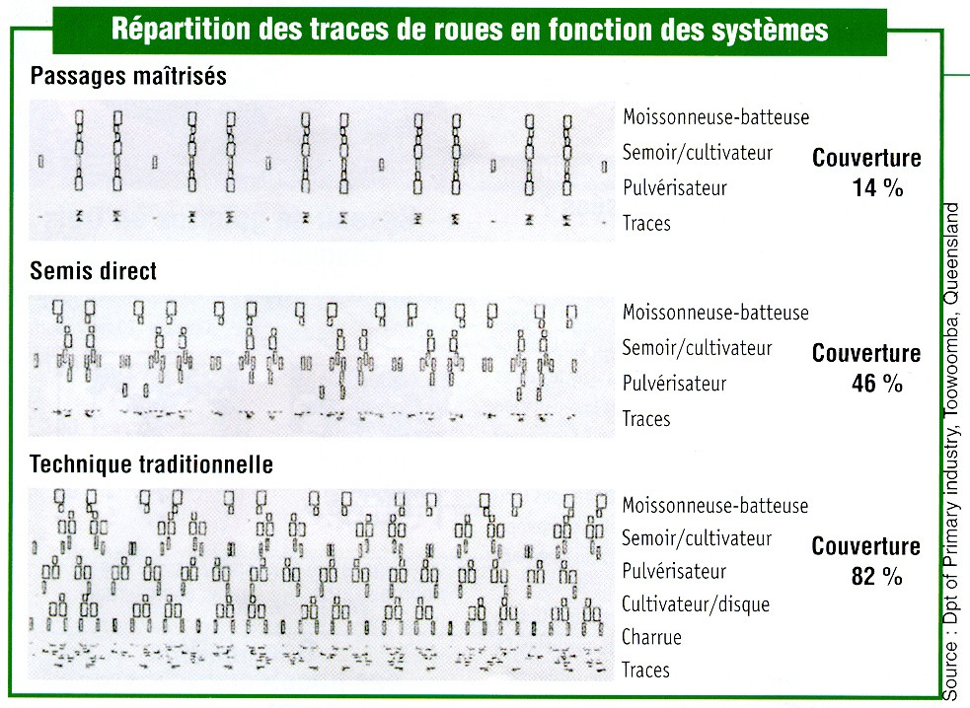
Passages maîtrisés

Slide 73
Comment décompacter ?
Observer avant d’agir….
Choisir l’outil adapté
Le réaliser en bonnes conditions uniquement
Courbe cohésion / humidité
Observer après pour vérifier….

Slide 74
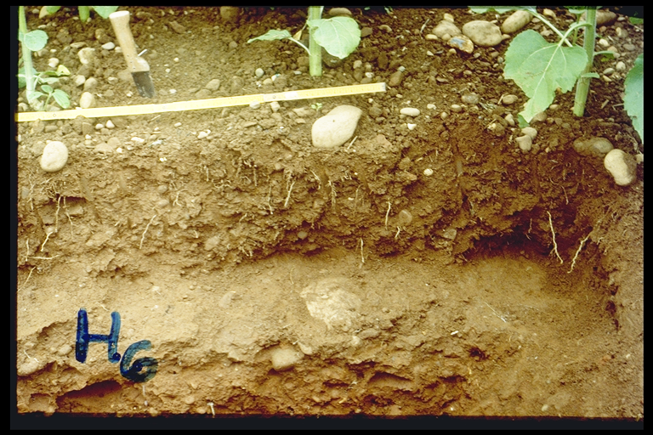
Le tassement

Slide 75
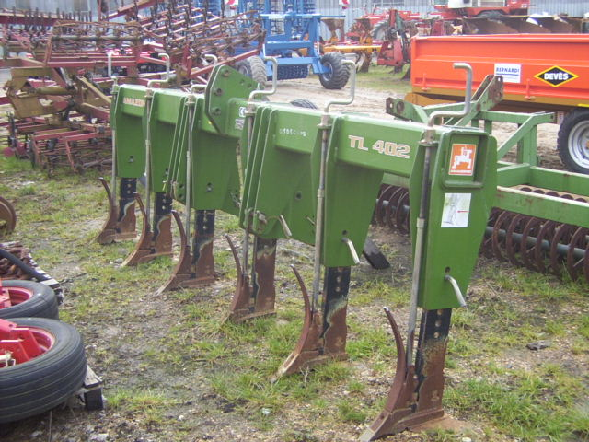
Décompacteur : exemple de l’outil à dents
Profondeur
Ecartement

Slide 76
Sol : 15 % argile
1 % de MO
40 % limon
Récolte en automne, engin lourd, condition humide (pluie et sol non ressuyé)
Hiver sec et froid
Orage de printemps sur sol finement travaillé (beaucoup de terre fine)
Dégel en condition humide
Etat de la structure ?
Etat de la structure ?
Etat de la structure du sol ? Problème possible ?

